Slide 1

Тамыр. Тамырдаш сёзлер.
Азырлады
башлангъыч сыныф оджасы
Аблякимова Мумине Эмирвелиевна

Slide 2
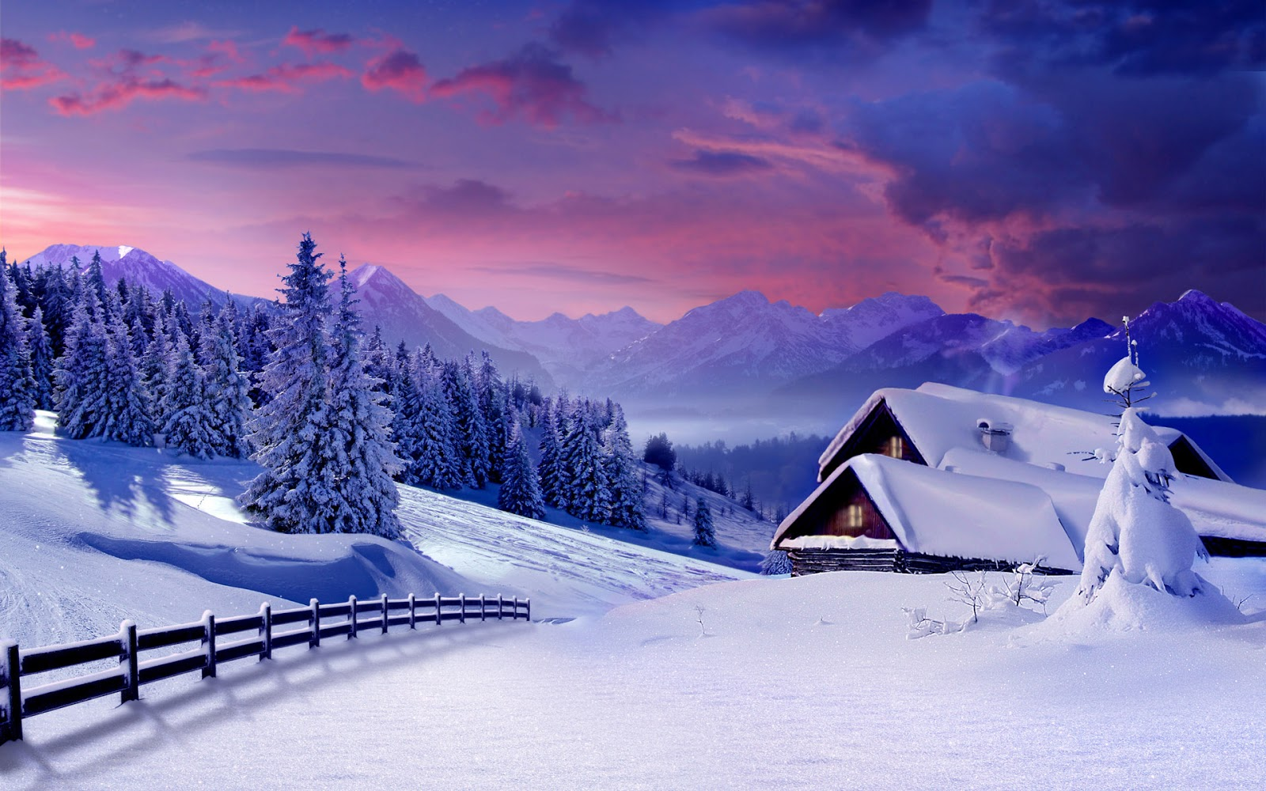
Къыш мевсими

Slide 3
Къыш айлары
Декабрь
Январь
Февраль

Slide 4
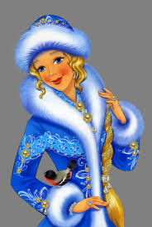

Slide 5
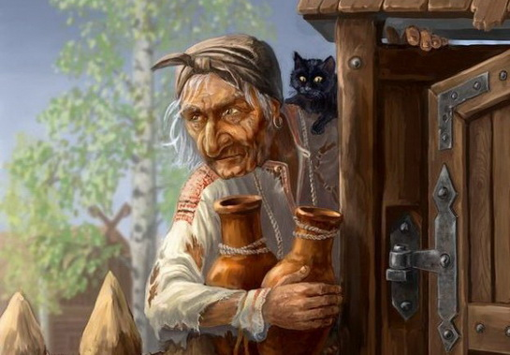

Slide 6
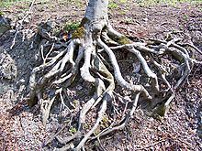
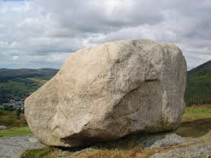
Дерснинъ мевзусы
Т = Д
Р Л Ё С Е З

Slide 7
Тамырдаш сёзлер.

Slide 8

КЪЫШ КЪАР БУЗ

Slide 9
Раатлыкъ дакъкъасы
Къара булутнен къаплана кок,
Ап-акъ къарнен орьтюле топракъ.
Къар данечиклери авада айлана.
Талебелер яваш ерине отура.

Slide 10
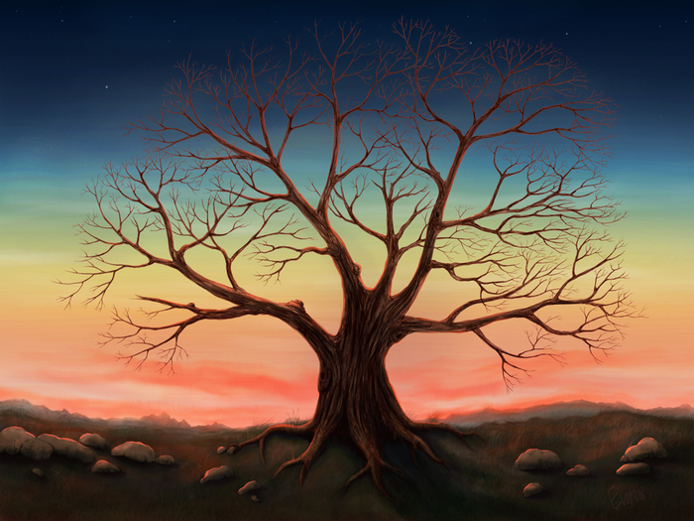
тербие

